Slide 1
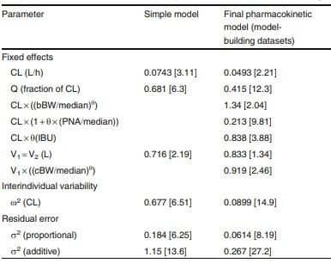
EBW
SPNA
IBU
ECW

